Slide 1

Estrategias de afrontamiento y redes de apoyo en mujeres víctimas de violencia.
Autores: Gabriel Benalcázar,
Paulo Damián.

Slide 2
MUJERES VICTIMAS DE VIOLENCIA
La violencia hacia la mujer según la OMS (2013) es una problemática mundial.
Identificar cuales son las redes de apoyo que han utilizado como estrategias de afrontamiento las mujeres victimas de violencia para salir del circulo de violencia.
Se denomina mujer victima de violencia a todas las mujeres que hayan recibido agresiones tanto físicas, psicológicas o sexuales. (IV Conferencia Mundial sobre la Mujer en Beijing 1995)

Slide 3
PROBLEMÁTICA
A nivel mundial el 35% de mujeres han sufrido de algún tipo de violencia. (OMS, 2017)
En el año 2017 existieron 2.795 feminicidios en 23 naciones de Suramérica, Centroamérica y países del Caribe. (OMS, 2017)
En el Ecuador el 64.9% de la población femenina ha sufrido de violencia en alguna etapa de su ciclo vital. (INEC)

Slide 4
PROBLEMÁTICA
El mayor índice de violencia se encuentra en el micro y mesositema.
Los agresores mas frecuentes son la pareja y jefes en el área laboral
Sin embargo el problema va mas allá estando inmersos también el exo y macrosistema
(Linares, Vilariño, Villas, Álvarez-Dardet, & López, 2002)

Slide 5
PROBLEMÁTICA
Para combatir esta problemática en América Latina, 18 países incluyendo Ecuador han modificado sus leyes para prevenir y sancionar estos actos (UNODC, 2010)
Encontrando como alternativa para salir de esta problemática a los círculos mas cercanos como herramienta y a esto denominamos redes de apoyo que nos brindan diferentes estrategias de afrontamiento.

Slide 6
REDES DE APOYO
Vínculos emocionales cercanos que percibe un individuo y que obtiene de la comunidad, familia y amigos. (Lin, 1986).
Las mujeres tomar conciencia se separan de su agresor y/o acuden a su red de apoyo. (Hadeed y El-Bassel 2006)
Belknap, Melton, Denney, Fleury-Steiner y Sullivan (2009) mujeres que se perpetúan en el circulo de violencia
Un afrontamiento eficaz, como un factor que podría prevenir circunstancias de violencia recurrente (Díaz & Sánchez, 2002)

Slide 7
AFRONTAMIENTO
Folkman (2011)
Aquellas gestiones cognitivas y/o conductuales
Implementa un individuo con la finalidad de enfrentar eventos internos o externos generadores de estrés
Diferencia dos modalidades.

Slide 8
ESTILOS DE AFRONTAMIENTO Y ESTRATEGIAS DE AFRONTAMIENTO
Estilos de afrontamiento que hacen referencia a las modalidades que adopta un individuo para hacerle frente a una problemática (Folkman 2011).
Estrategias de afrontamiento que son más individuales y propias de cada persona, a la vez que suelen ser cambiantes y adaptadas a la situación (Folkman 2011).
Castaño, & del Barco, (2010) E.A: procesos concretos, variables y adaptados que se implementan de acuerdo a cada contexto o situación específica.

Slide 9
ESTRATEGIAS DE AFRONTAMIENTO Y RECURSOS DE AFRONTAMIENTO
Las estrategias para afrontar las situaciones estresantes o problemáticas, dependerán de los recursos de afrontamiento. (Rodríguez-Marín, Pastor, & López-Roig,1993)
Recursos Culturales
Recursos físicos
Recursos psicológicos
Recursos estructurales
Recursos sociales

Slide 10
MATERIALES Y MÉTODOS
Estudio fue realizado con la perspectiva del modelo ecológico
Investigación cualitativa de tipo exploratoria y descriptiva
75 mujeres que hayan salido del círculo de violencia
Cuestionario de apoyo en pareja y estereotipos
Entrevista

Slide 11
RESULTADOS
 | Madre
A quien acudir | 62,7%
Lesiones en el cuerpo | 41,3%
Depresión, estrés, ansiedad | 33,3%
Sientes que no vales los suficiente | 28,0%
Dinero con uregencia | 42,7%
Refugio Temporal | 45,3%
Acompaño a poner la demanda | 38,7%
La madre se convirtió en un recurso estructural y social indispensable para el desarrollo de
estrategias de afrontamiento pues en esta hallaban apoyo emocional, económico y patrimonial.

Slide 12
RESULTADOS
 | Hermana
A quien acudir | 42,70%
Lesiones en el cuerpo | 22,70%
Depresión, estrés, ansiedad | 20,00%
Sientes que no vales los suficiente | 14,70%
Dinero con urgencia | 20,00%
Refugio Temporal | 21,30%
Acompaño a poner la demanda | 18,70%
Esta red de apoyo es un recurso estructural y social

Slide 13
RESULTADOS
 | Mejor Amiga
A quien acudir | 42,7%
Lesiones en el cuerpo | 16,0%
Depresión, estrés, ansiedad | 18,7%
Sientes que no vales los suficiente | 18,7%
Dinero con uregencia | 10,7%
Refugio Temporal | 17,3%
Acompaño a poner la demanda | 18,7%
En esta persona buscando ayuda para que les brinde compañía al momento
de realizar la denuncia en las instituciones pertinentes.

Slide 14
RESULTADOS
 | Psicóloga
A quien acudir | 61,3%
Lesiones en el cuerpo | 13,3%
Depresión, estrés, ansiedad | 46,7%
Sientes que no vales los suficiente | 37,3%
Dinero con urgencia | 2,7%
Refugio Temporal | 4,0%
Acompaño a poner la demanda | 2,7%
Se encuentran recursos sociales y apoyo emocional; que fueron factores influyentes
en el afrontamiento de su problemática.

Slide 15
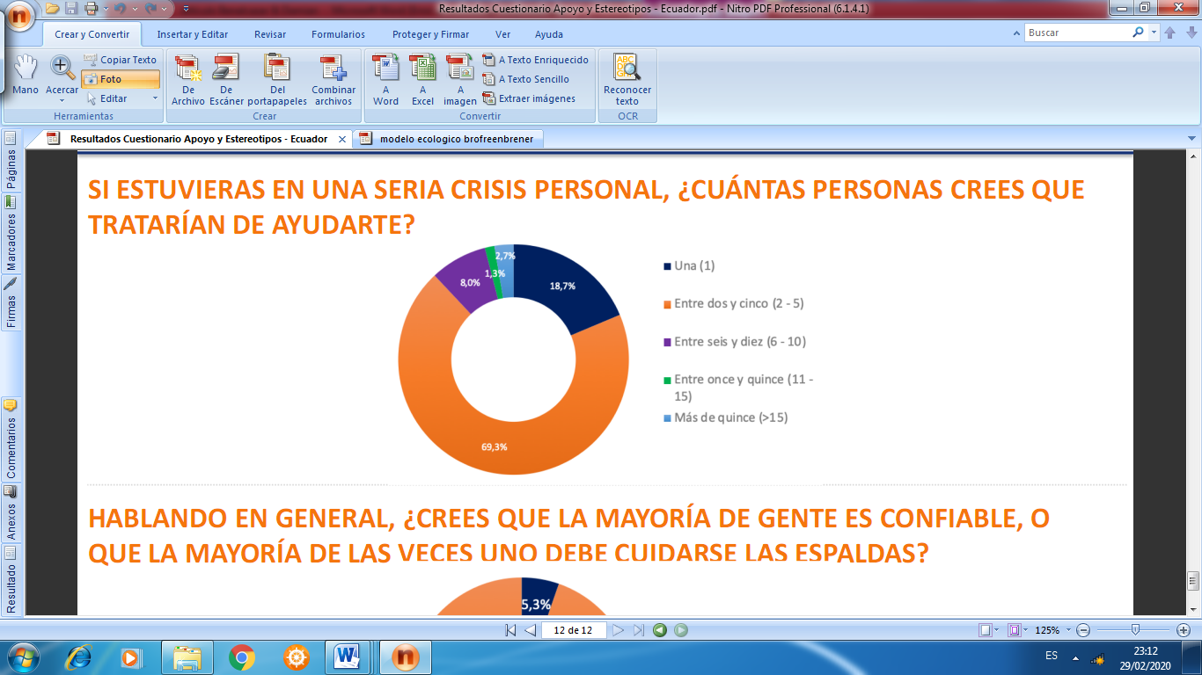
RESULTADOS
El 69.3% de las mujeres participantes en el estudio menciona que las personas que acudirían en su ayuda ante
una crisis estarían entre 2 a 5, y el 18.7 % de las participantes en el estudio manifiesta que tan solo una persona
acudiría para apoyarla.

Slide 16
CONCLUSIÓN
Redes de apoyo conformada por la madre, hermana, psicóloga y mejor amiga han sido las de mayor prevalencia.
Otras posibilidades para establecer redes de apoyo a nivel macro, meso y microsocial.
Las redes de apoyo de mayor relevancia se ubican dentro del micro y “mesositema”
Redes de confianza son muy reducidas.

Slide 17
REFERENCIAS:
Acevedo, D. (2012). Violencia laboral, género y salud. Trabajadoras y trabajadores de la manufactura. Salud de los Trabajadores, 20(2), 167-177.
Belknap, J., Melton, H., Denney, J., Fleury-Steiner, R., y Sullivan, C. (2009). The Levels and Roles of Social and Institutional Support Reported by Survivors of Intimate Partner Violence. Feminist Criminology. 4, 377.
Bronfenbrenner, U. (1979). The ecology of human development: experiments by nature and design. Cambridge, MA: Harvard University Press.
Bronfenbrenner, U. (1987). La ecología del desarrollo humano. Barcelona, España: Paidós.
Buesa, S., & Calvete, E. (2013). Violencia contra la mujer y síntomas de depresión y estrés postraumático: el papel del apoyo social. International journal of psychology and psychological therapy, 13(1), 31-45.
Campbell, R., Sullivan, CM., y Davidson, WS. (1995). Women who use domestic violence shelters: Changes in depression over time. Psychology of Women Quarterly. 19, 237-255.
Carver, C., Sheier, M., & Wientraub, J. (1989). Assessing coping strategies a theoretically based approach. Journal of personality and social psychology, 56 (2), 267-83.
Castaño, E., & del Barco, B. (2010). Estrategias de afrontamiento del estrés y estilos de conducta interpersonal. International Journal of psychology and psychological therapy, 10(2), 245-257.
Departamento de Asuntos Económicos y Sociales de las Naciones Unidas (2015).Disponible en: The World’s Women 2015, Trends and Statistics,
De la Rubia, J., Rosales, L., Loving, R., & Martínez, Y. (2011). Diferencias de género en afrontamiento y violencia en la pareja. CES Psicología, 4(2), 29-46.
Díaz, R., & Sánchez, R. (2002). Psicología del amor: una visión integral de la relación de pareja. México: Miguel Ángel Porrúa.
Folkman, S. (2011). The Oxford handbook of stress, health, and coping. New York: Oxford University Press.
Follingstad, D., Brennan, A., Hause, E,, Polek, D., y Rutledge, L. (1991). Factors moderating physicaland psychological symptoms of battered women. Journal of Family Violence, 6, 81-95.
Frydenberg, E., & Lewis, R. (1997). ACS. Escalas de Afrontamiento para adolescentes. Manual Madrid: TEA, adaptación Española.
Galdames, S., & Arón, A. M. (2007). Construcción de una escala para medir creencias legitimadoras de violencia en la población infantil. Psykhe (Santiago), 16(1), 15-25.
Guerra, N., & Dierkhising, C. (2012). Los efectos de la violencia comunitaria sobre el desarrollo del niño. Enciclopedia sobre el Desarrollo de la Primera Infancia.
Hadeed, L., y El-Bassel, N. (2006). Social support among Afro-Trinidadian women experiencing intimate partner violence. Violence Against Women, 12, 740-760.
Huijts, I., Kleijn, W., Emmerik, A., Noordhof, A & Smith, A. (2012) Dealing With Man-Made Trauma: The Relationship Between Coping Style, Posttraumatic Stress, and Quality of Life in Resettled, Traumatized Refugees in the Netherlands.
Lin, N. (1986). Social support, life events, and depression. ( pp. 17-30). New York: Academic Press.
Linares, E., Vilariño, C., Villas, M., Álvarez-Dardet, S., & López, M. (2002). El modelo ecológico de Bronfrenbrenner como marco teórico de la Psicooncología. Anales de Psicología/Annals of Psychology, 18(1), 45-59.
Londoño, N., Henao G., Puerta, I., Posada, S., Arango, D., & Aguirre, D. (2006). Propiedades psicométricas y validación de la Escala de Estrategias de Coping Modificada (EEC-M) en una muestra colombiana. Universitas Pshicologica, 5 (2), 327-349.
Luthar, S., & Cushing, G. (1999). “The construct of resilience: Implications for interventions and social policy”. Development and Psychopathology, 26 (2), pp.
Márquez, S. (2006). Estrategias de afrontamiento del estrés en el ámbito deportivo: fundamentos teóricos e instrumentos de evaluación. International Journal of Clinical and Health Psychology, 6(2), 359-378.
Naciones Unidas. La Declaración de Beijing. IV Conferencia Mundial sobre las Mujeres. Beijing: Naciones Unidas, (1995)
ONU-CEPAL. (2017). Disponible en: https://www.cepal.org/es/comunicados/cepal-al-menos-2795-mujeres-fueron-victimas-feminicidio-23-paises-america-latina-caribe
Organización Mundial de la Salud, Departamento de Salud Reproductiva e Investigación, Escuela de Higiene y Medicina Tropical de Londres, Consejo Sudafricano de Investigaciones Médicas (2013). Disponible en: Estimaciones mundiales y regionales de la violencia contra la mujer: prevalencia y efectos de la violencia conyugal y de la violencia sexual no conyugal en la salud.
Pineda, C., Olaizola, J., & Díaz, F. (2012). La red de apoyo en mujeres víctimas de violencia contra la pareja en el estado de Jalisco (México). Universitas Psychologica, 11(2), 523-534.
Rodríguez-Marín, J., Pastor, M., & López-Roig, S. (1993). Afrontamiento, apoyo social, calidad de vida y enfermedad.
Thomas, K. W., & Kilmann, T. (2009). Thomas -Kilmann conflict mode instrument. Mountain View, CA: Xicom CPP Inc.
United Nations Office On Drugs And Crime.(2010). Handbook on Effective police responses to violence against women. Disponible en: http://www.unodc.org/documents/justice-and-prison-reform/hb_eff_police_responses.pdf.
World Health Organization.(2019). Violencia contra la mujer infligida por su pareja.Disponible en: https://www.who.int/gender/violence/who_multicountry_study/summary_report/chapter2/es/

Slide 18
